Slide 1
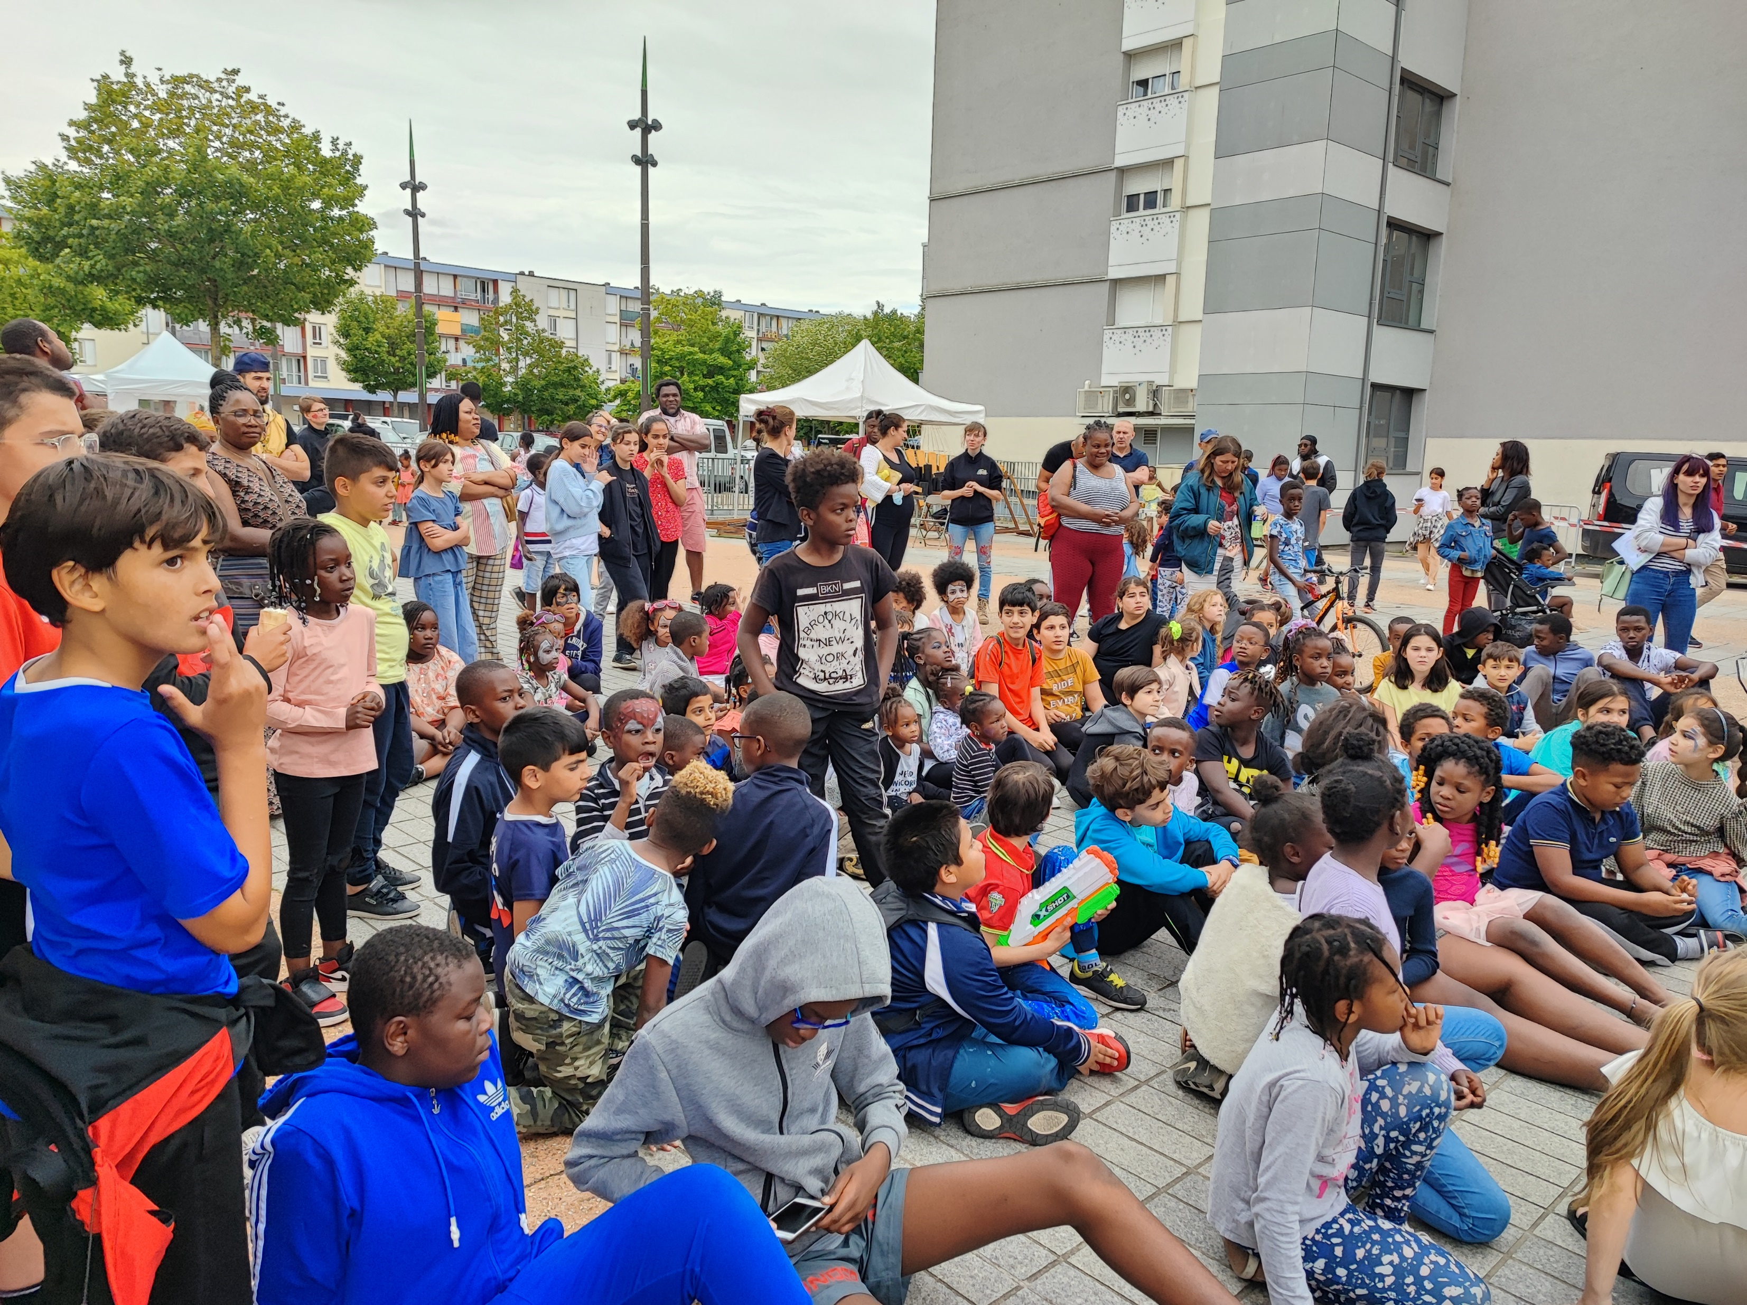
Notre métier:
L’animation globale
Pour tous, avec tous
PLANNING LA MADELEINE
Vacances d’octobre
2022
Maisons de quartier de La Madeleine
Place John KENNEDY (Pôle famille)
06.13.60.32.85
Espace Vers Rue Victoria MXENGE (Pôle jeunesse)
06.82.13.53.46
02 78 99 08 71
contactlm@al2e.fr

Slide 2
11-17 ans
Lundi 24
Mardi 25
Mercredi 26
Jeudi 27
Vendredi 28
9h30/12h
Accueil-Inscriptions
BlaBla - Thé
Ferme Odysséa
Réveil Sportif
Activité Manuelle
Sortie Jardin Claude Monet - 2€
Initiation JARDINAGE
Atelier GRAFF
Activité Manuelle
Réveil Sportif
9h30/12h
1
1
Grand jeu
« Killer Picture »
14h/17h30
Anim’Ton’Play
Sports extérieurs
Initiation échec
14h/17h30
Ferme Odysséa
Initiation Echec
Sortie Jardin Claude Monet – 2€
Journée Chill
Sortie Golf - 3€
Initiation Echec
14h/17h30
20h-23h
20h-23h
Soirée Only Girl
+ Repas
19h-22h30
Cluedo + Repas
19h-22h30
19h-22h30
Lundi 11
Mardi 1
Mercredi 2
Jeudi 3
Vendredi 4
Lundi 31
FERIE
Mercredi 13
Jeudi 14
Vendredi 15
9h30/12h
Stage artistique Volume 3D
Jeux libres
Stage artistique Volume 3D
Jeux libres
Stage artistique Volume 3D
Jeux libres
9h30/12h
Accueil libre
1
14h/17h30
Atelier Maquillage
Atelier Cuisine
Grand Loto
(pôle famille & jeunesse)
Sortie Piscine 2€
Course d’orientation à St Sébastien
Jeux Libres
Jeux Libres-Multisports
Tournoi Fifa
14h/17h30
Colos apprenantes :
22 au 29 Octobre – Séjour Equestre
31 Octobre au 4 Novembre – Séjour Paris
Participation de : 10€
Inscription au 06.82.13.53.46 / animation.jeunesse1lm@al2e.fr
20h-23h
Sortie soirée déguisée + repas
19h-23h
20h-23h00
Sortie Soirée
Escape Game à Rouen 6€
Informations
02.78.99.08.71 06.82.13.53.46
À NOTER

Slide 3
Habitants
Lundi 24
Mardi 25
Mercredi 26
Jeudi 27
Vendredi 28
Matinée
Morning Déj’
« spécial petit
déjeuner »
10h-12h
Morning Déj’
« spécial menu»
10h-12h
Inscriptions
Activités libres
Goûter
14h-18h
Mosaïque
14h-15h30
Médiathèque
16h-17h
Atelier cuisine
« spécial goûter »
14h-17h
Défi fourchette
14h-17h
Après-midi
Danse en famille
14h-16h
Lundi 31
Mardi 1
Mercredi 2
Jeudi 3
Vendredi 4
Matinée
Ferme du Mathou
Randonnée
avec les ânes
2€
Atelier
Confection
de bonbons
et atelier créatif
14h-17h
FERIE
Danse en famille
14h-16h
Après-midi
Equitation
13h30-18h
5€
Pour les deux sorties : « Equitation » et « Ferme du Mathou »
Pensez aux chaussures adaptées (les bottes, c’est idéal) et K-way
Pique-nique pour la sortie Ferme du Mathou
Soirée
Ciné popcorn
19h-23h
À NOTER

Slide 4
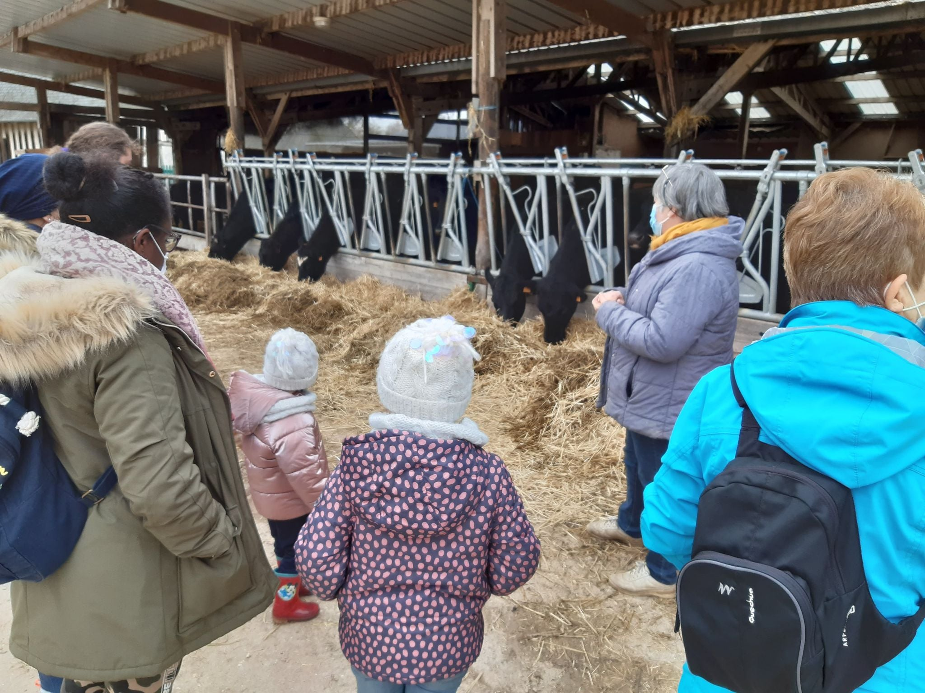
Adhésion annuelle
5€/personne
Un supplément est demandé pour les sorties.

